Slide 1
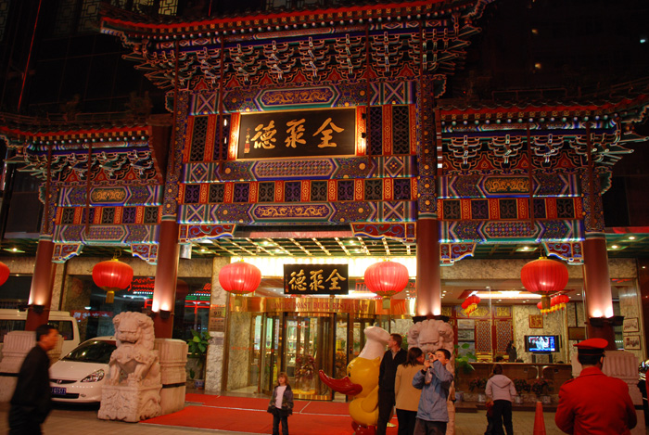
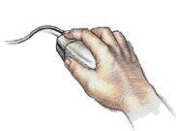

DE
POR
TAPAS
PEKIN
Ppsx creado por Helen

Slide 2
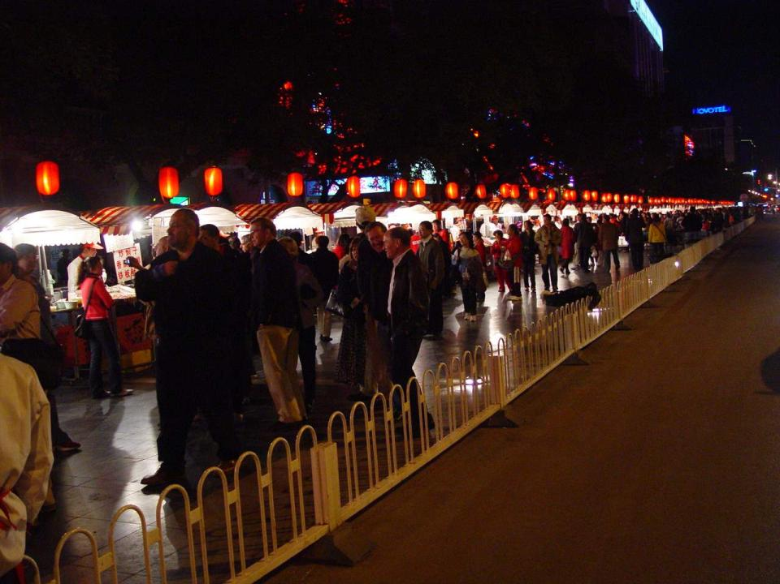

Slide 3
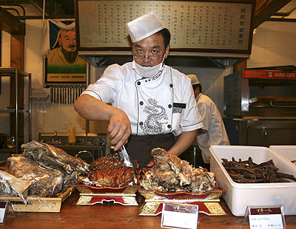

Slide 4
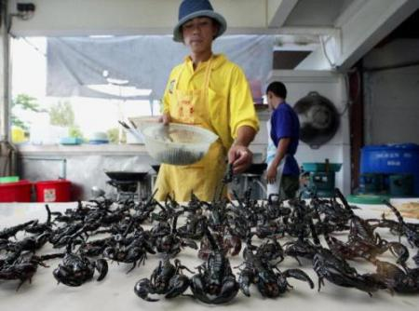
Escorpiones

Slide 5
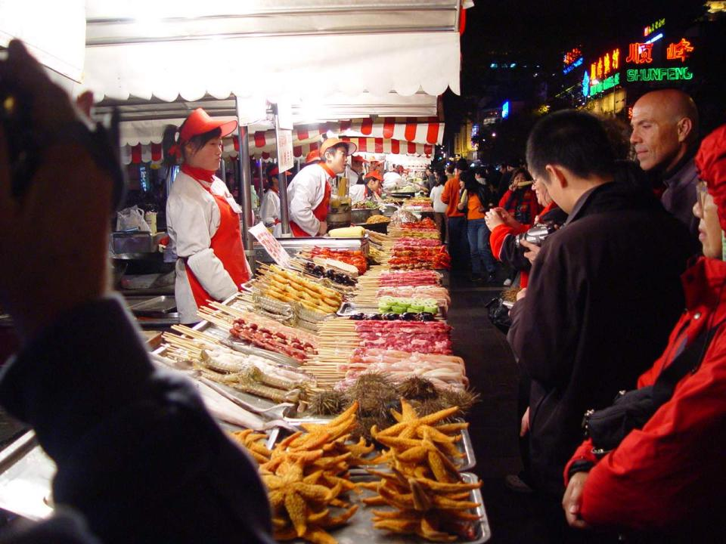
Estrellas de mar en aceite de tiburón

Slide 6
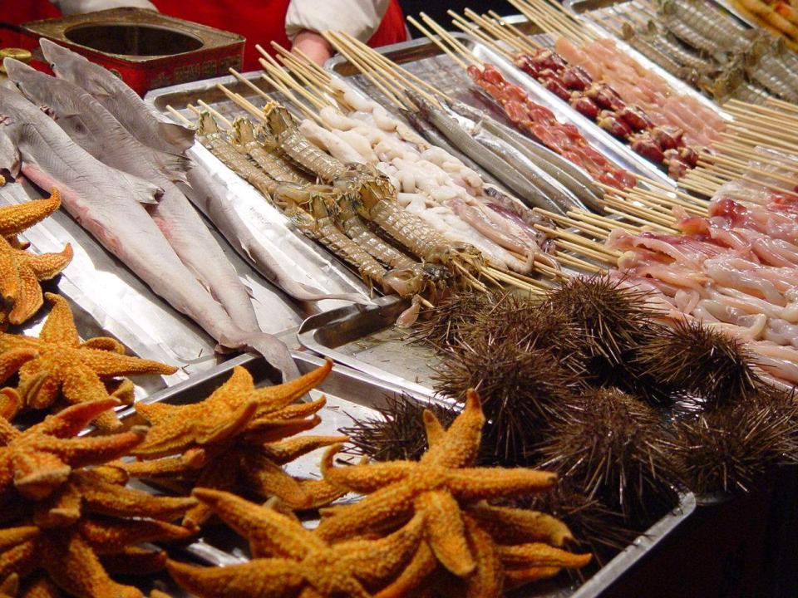
Puerco
espín
de mar.

Slide 7
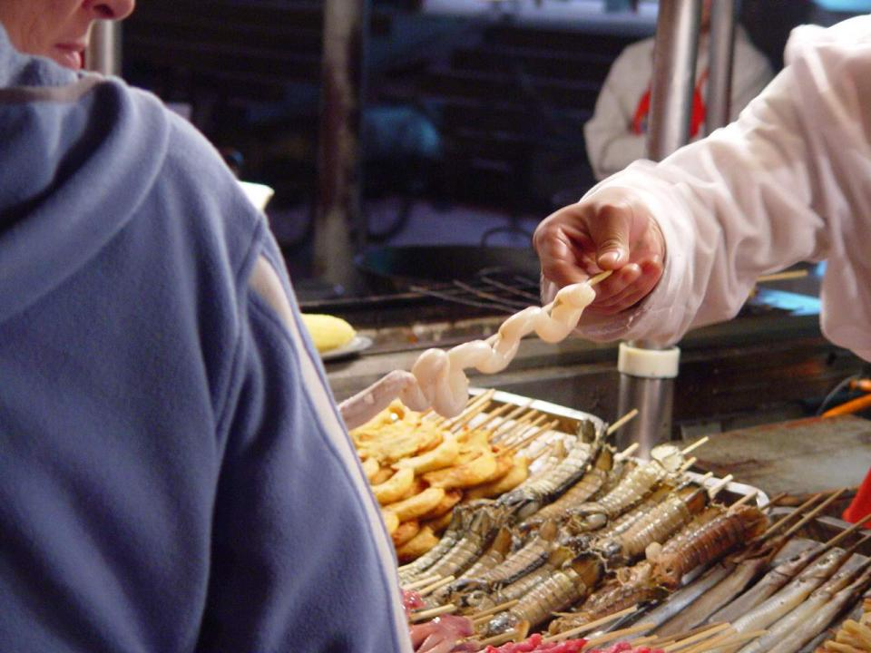
Una serpiente
antes
de ser asada

Slide 8
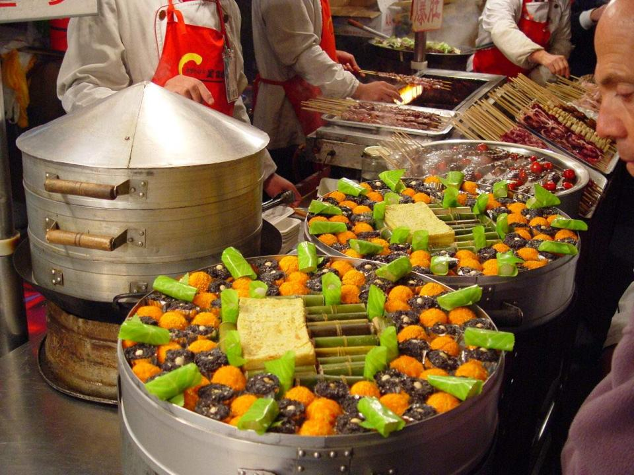
Hígados de perro con verduras

Slide 9
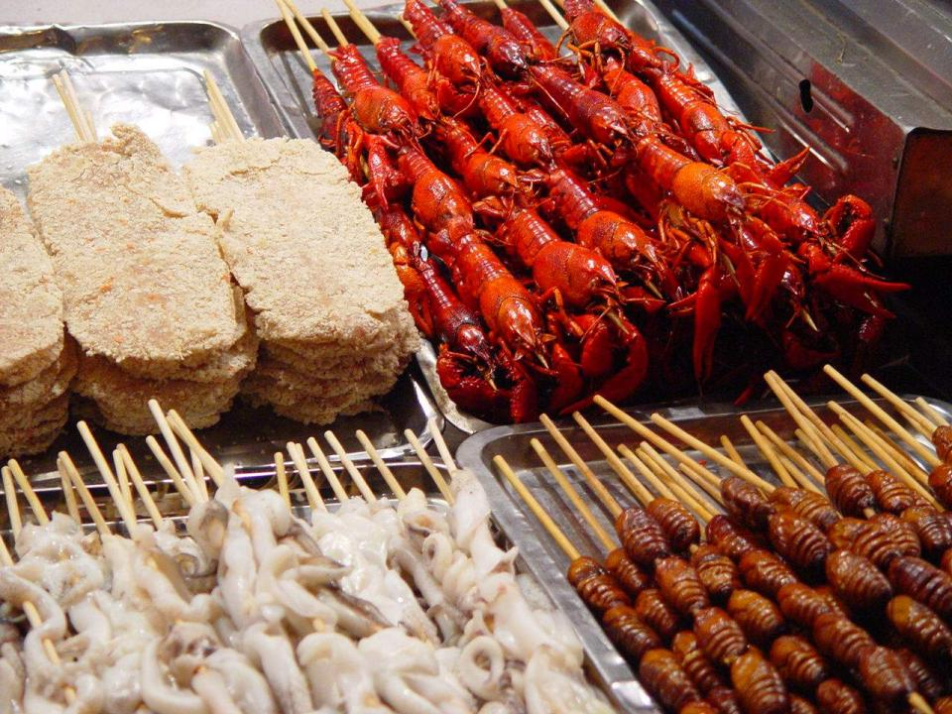
Pechugas
de gallinazo
apanadas
Culebras de río

Slide 10
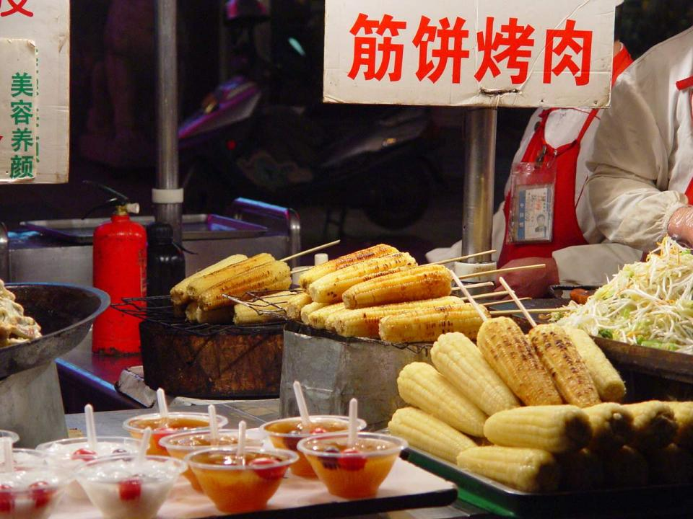
Chócolo con salsa de gengibre

Slide 11
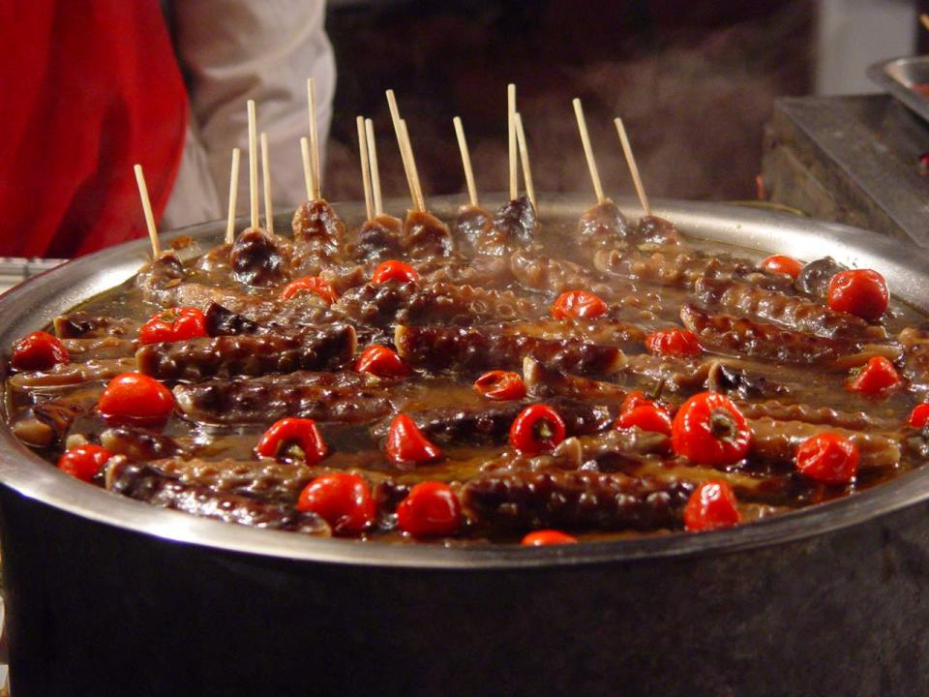
Pulmones de cabra con pimentón
Pulmones de cabra con pimentón

Slide 12
Chócolo con salsa de gengibre

Slide 13
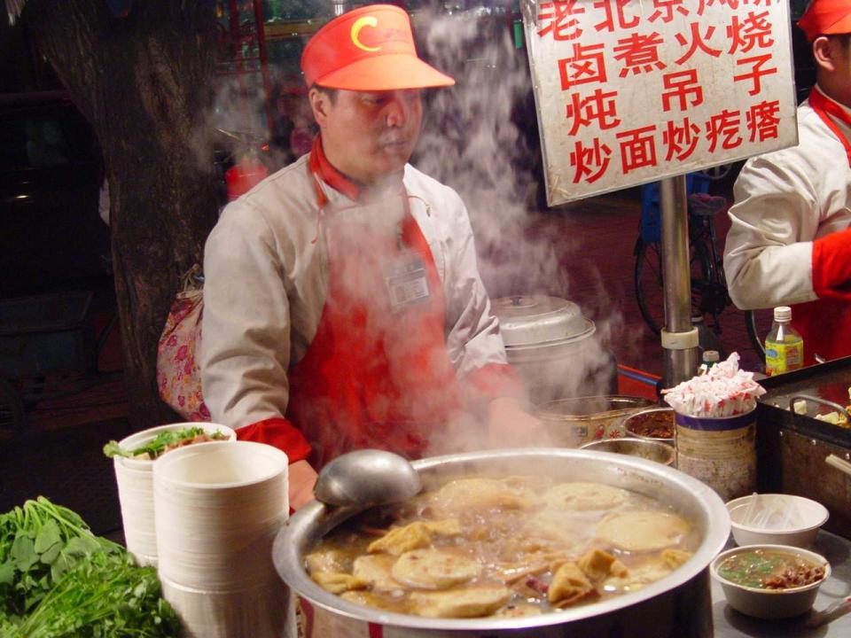
Sancocho de vísceras
de caballo
y vaca

Slide 14
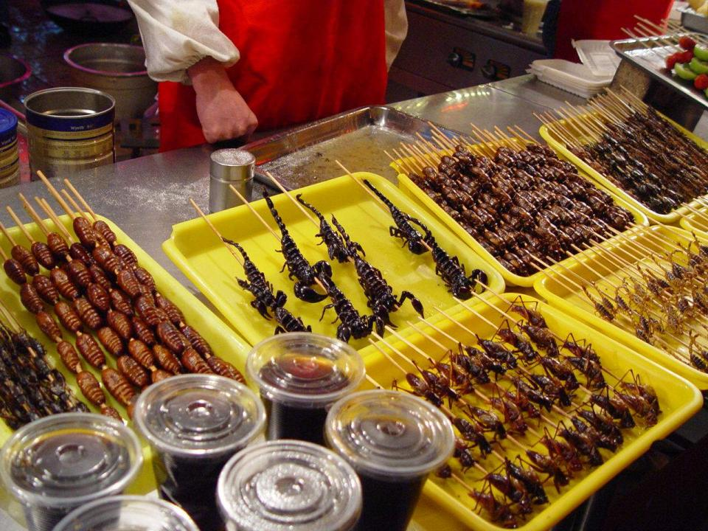
Cucarrones mierderos
Escorpión negro
Gusano de seda
Cigarras

Slide 15
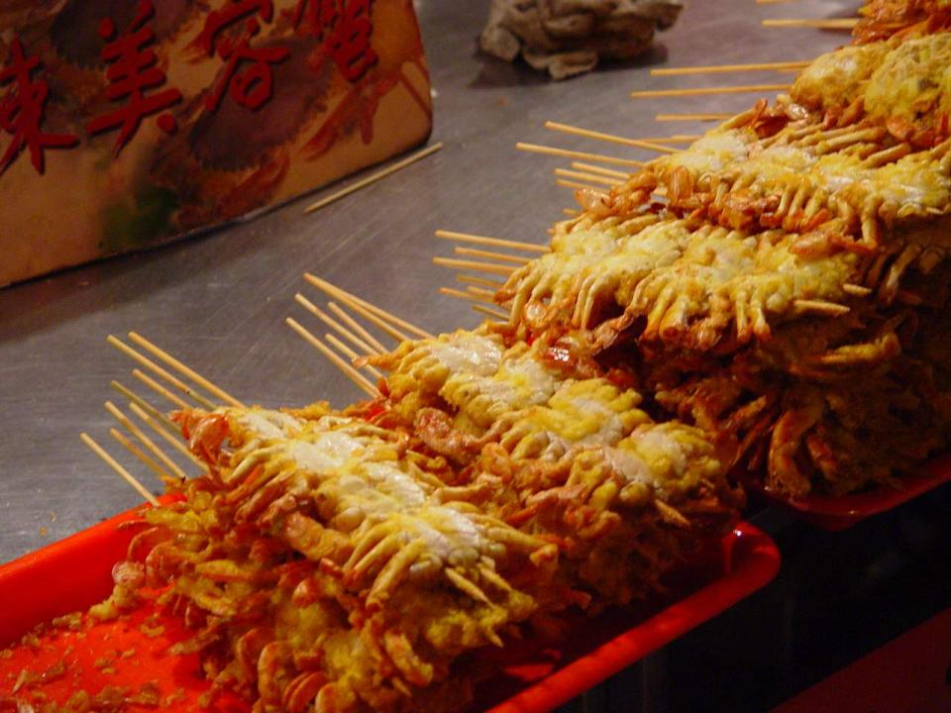
Chuzos de Lagartija
envueltas en huevo

Slide 16
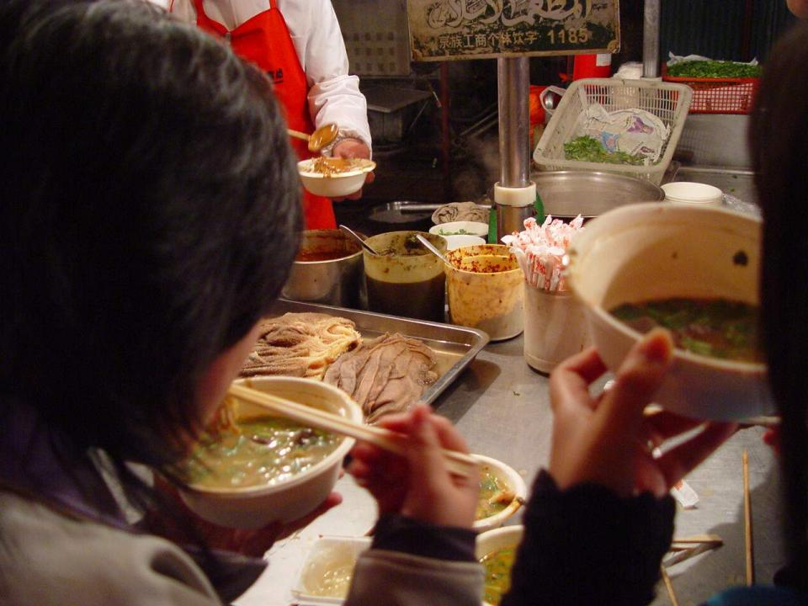
Sopas de sesos de perro
Sopas de sesos de perro

Slide 17
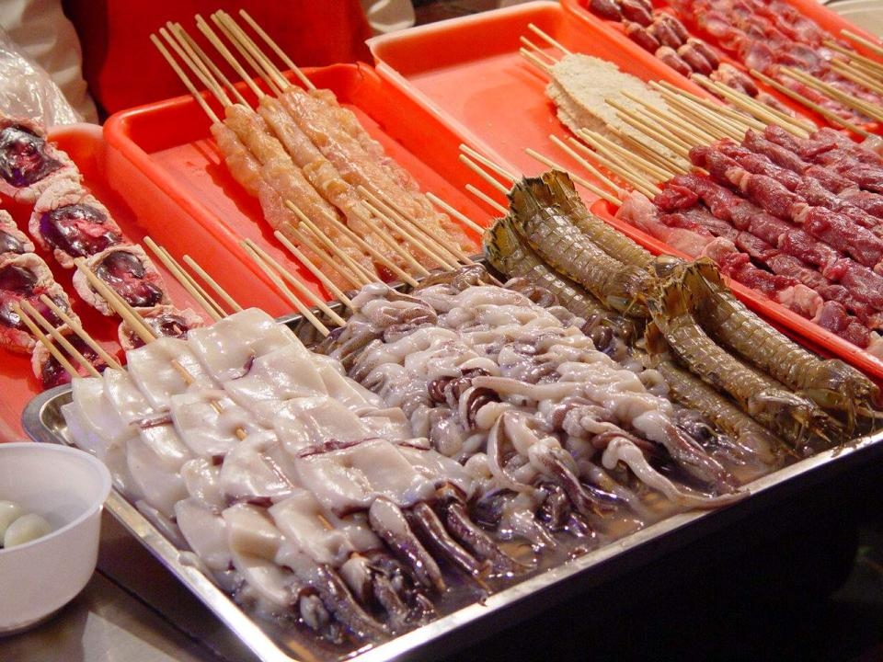
Ostras, calamares y codillos de iguana
Ostras, calamares
y codillos de iguana

Slide 18
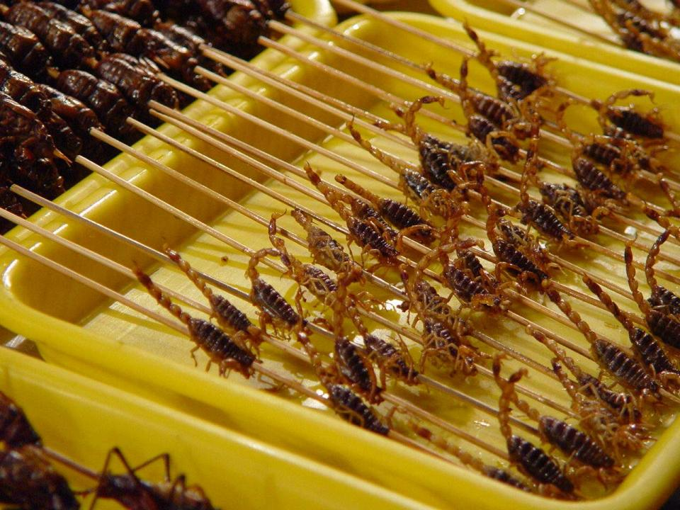
Alacranes monos

Slide 19
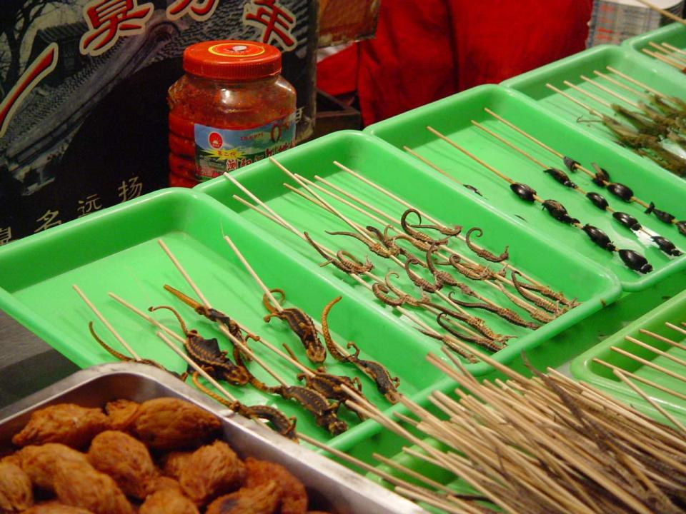
Alacranes y cucarrones variados

Slide 20
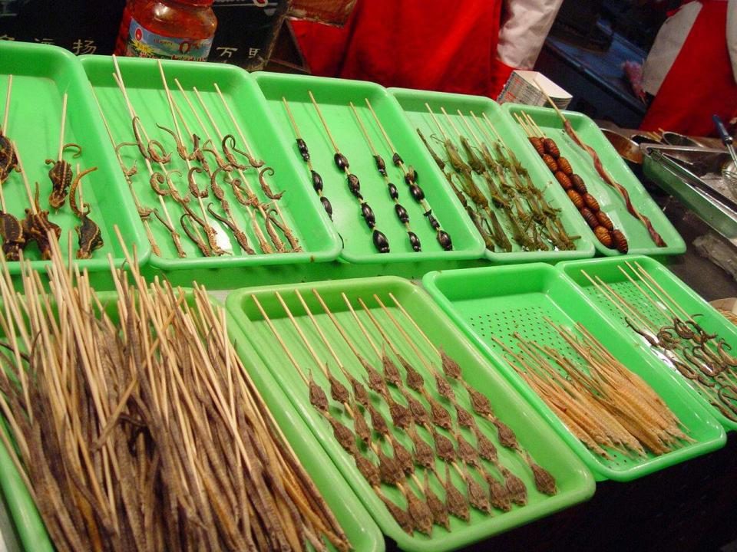
Alacranes, grillos, y cucarrones mierderos

Slide 21
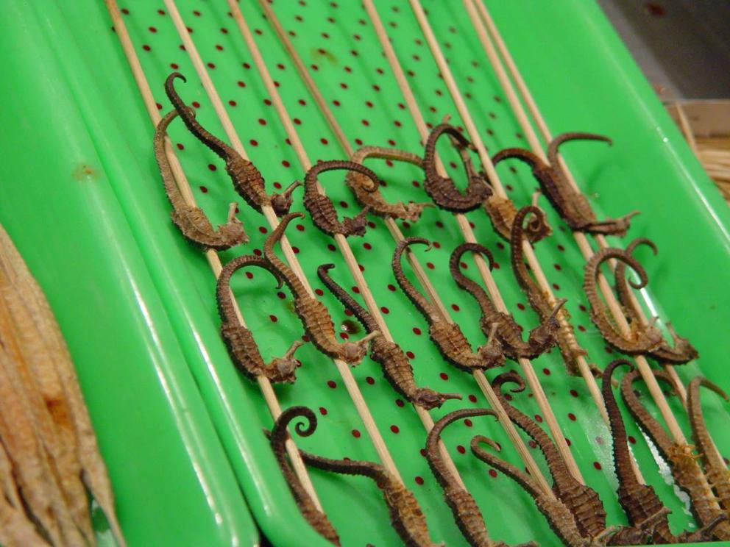
Caballitos de mar

Slide 22
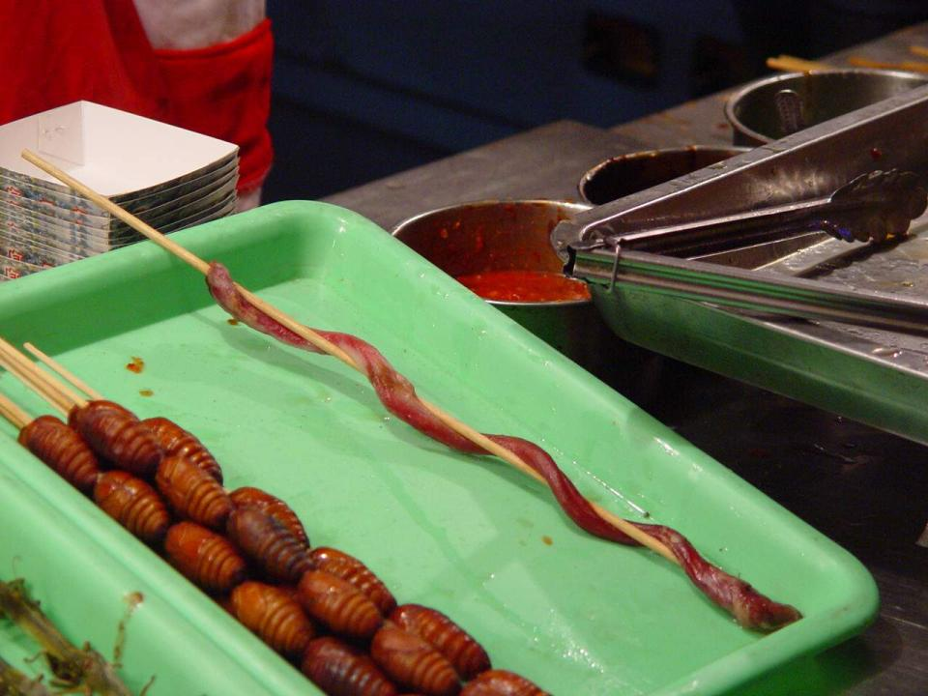
Serpiente y gusanos de seda después de ser asados

Slide 23
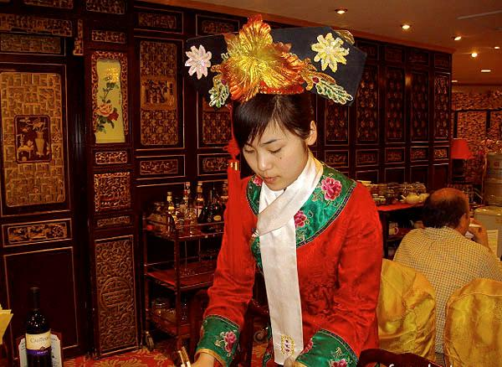



Slide 24



Accede a la sección que desees desde aquí:
Propia Creación
De la Red
Dedicatorias | Fechas Especiales | Graciosos
Historia y Arte | Lugares | Musicales
Naturaleza y Ciencias | Política | Reflexión
Religiosos | Románticos | Salud
Dedicatorias | Fechas Especiales | Graciosos
Historia y Arte | Lugares | Musicales
Naturaleza y Ciencias | Política | Reflexión
Religiosos | Románticos | Salud
Si deseas recibir pps periódicamente en tu correo electrónico subscríbete aquí:

